Slide 1

第08章 系統平台之未來發展
http://gg.gg/108IT-PlayList-YouTube

Slide 2

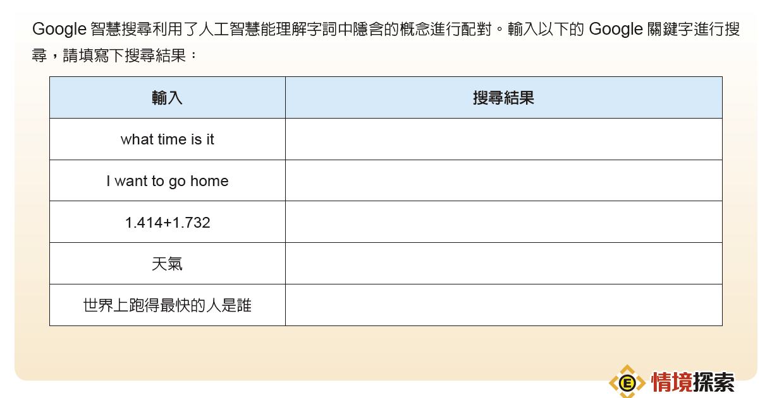
第8章 系統平台之未來發展
當下的時間
返家的路線
計算機
當地的天氣預測
「牙買加閃電」波特
解

Slide 3
第8章 系統平台之未來發展
Google用戶每天在「雲端」留下大量的資料，例如：搜尋的關鍵字、走訪地點的GPS資料、YouTube觀看紀錄、點擊過的廣告等等
這些大量的資料也間接幫助Google，發展出使用「巨量資料」與「人工智慧」等相關技術的服務平台。

Slide 4
8-1 人工智慧
人工智慧是一種概念，指的是以電腦程式來實現「機器會思考」或「電腦有智慧」的理念。

Slide 5
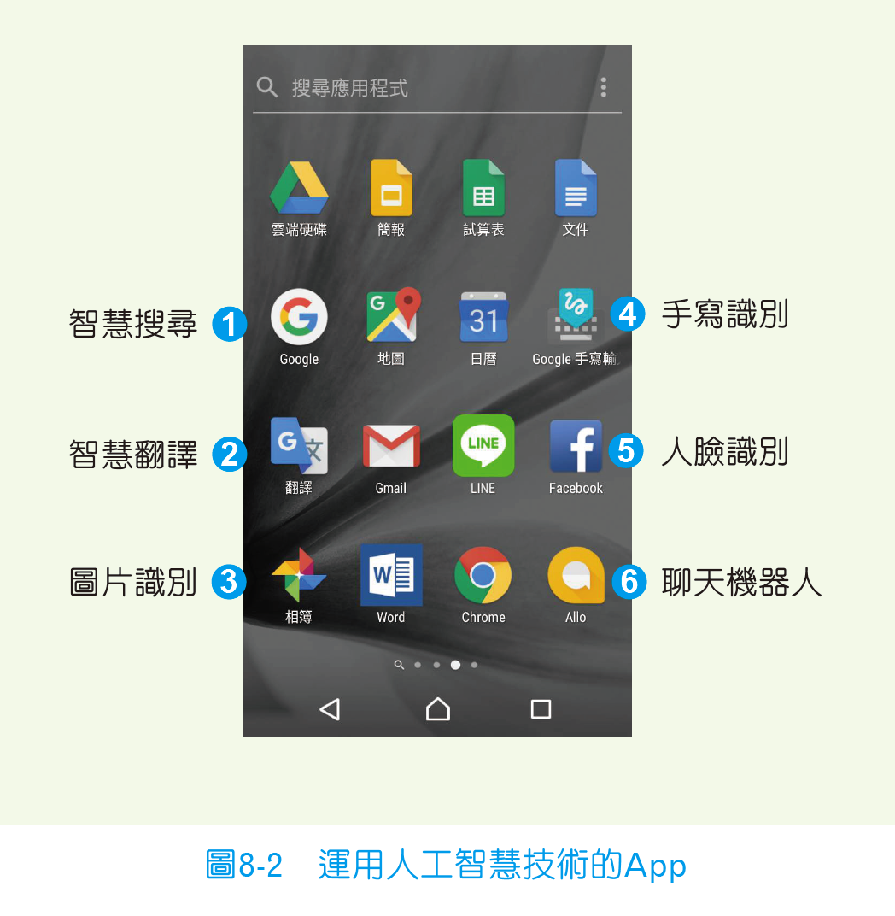
日常的人工智慧應用

Slide 6
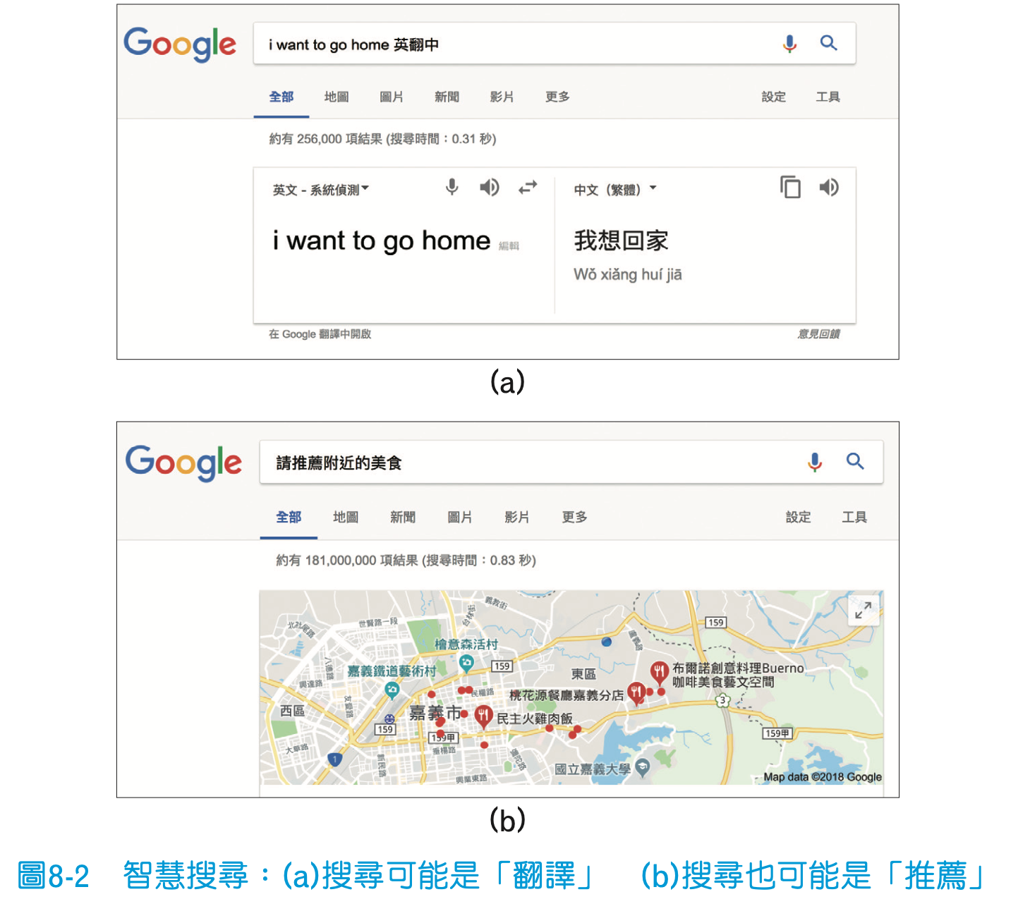
日常的人工智慧應用－智慧搜尋

Slide 7
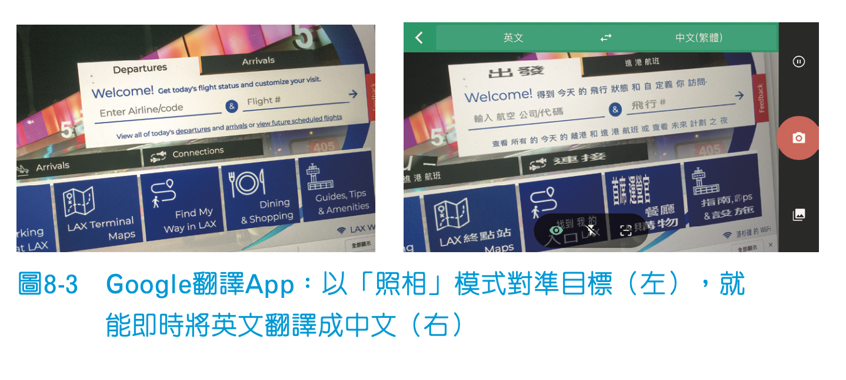
日常的人工智慧應用－智慧翻譯

Slide 8
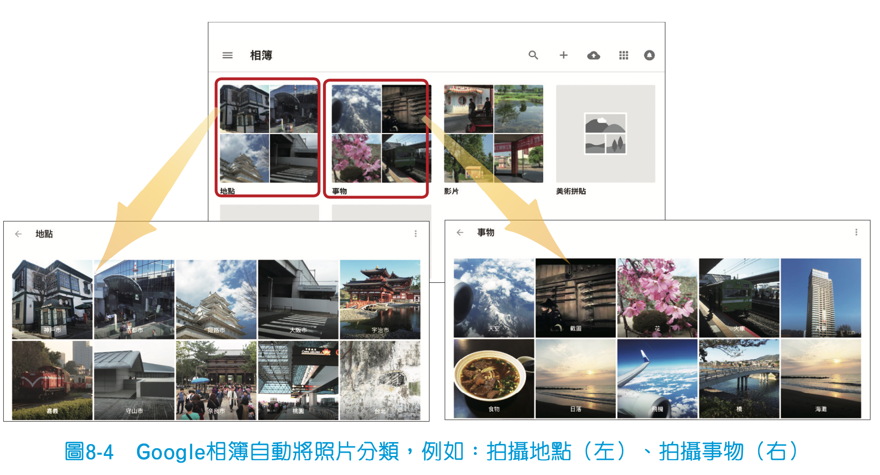
日常的人工智慧應用－圖片識別

Slide 9
日常的人工智慧應用－其他
語音及手寫識別：Google搜尋、Google翻譯；手機上的手寫輸入也十分普及
人臉識別：Facebook利用人臉辨識功能找出照片中的人臉並顯示名字
聊天機器人：模擬人類，進行互動式對話
Apple的Siri、Google的Allo、Amazon的Alexa和微軟的Cortana
Facebook Messenger、LINE等通訊軟體也陸續開放聊天機器人的功能

Slide 10
人工智慧(Artificial Intelligence,AI)
人工智慧：希望電腦或機器，能夠完成具有人類智慧才能達成的事情（目標，不是方法）
機器學習（Machine Learning）：讓機器自動學習，從人工給予的資料中找到規則，進而擁有預測、分類等能力
深度學習（Deep Learning）：是機器學習的一個分支，主要是訓練能力更強的模型，使機器的學習效果更好，提高精準度。

Slide 11
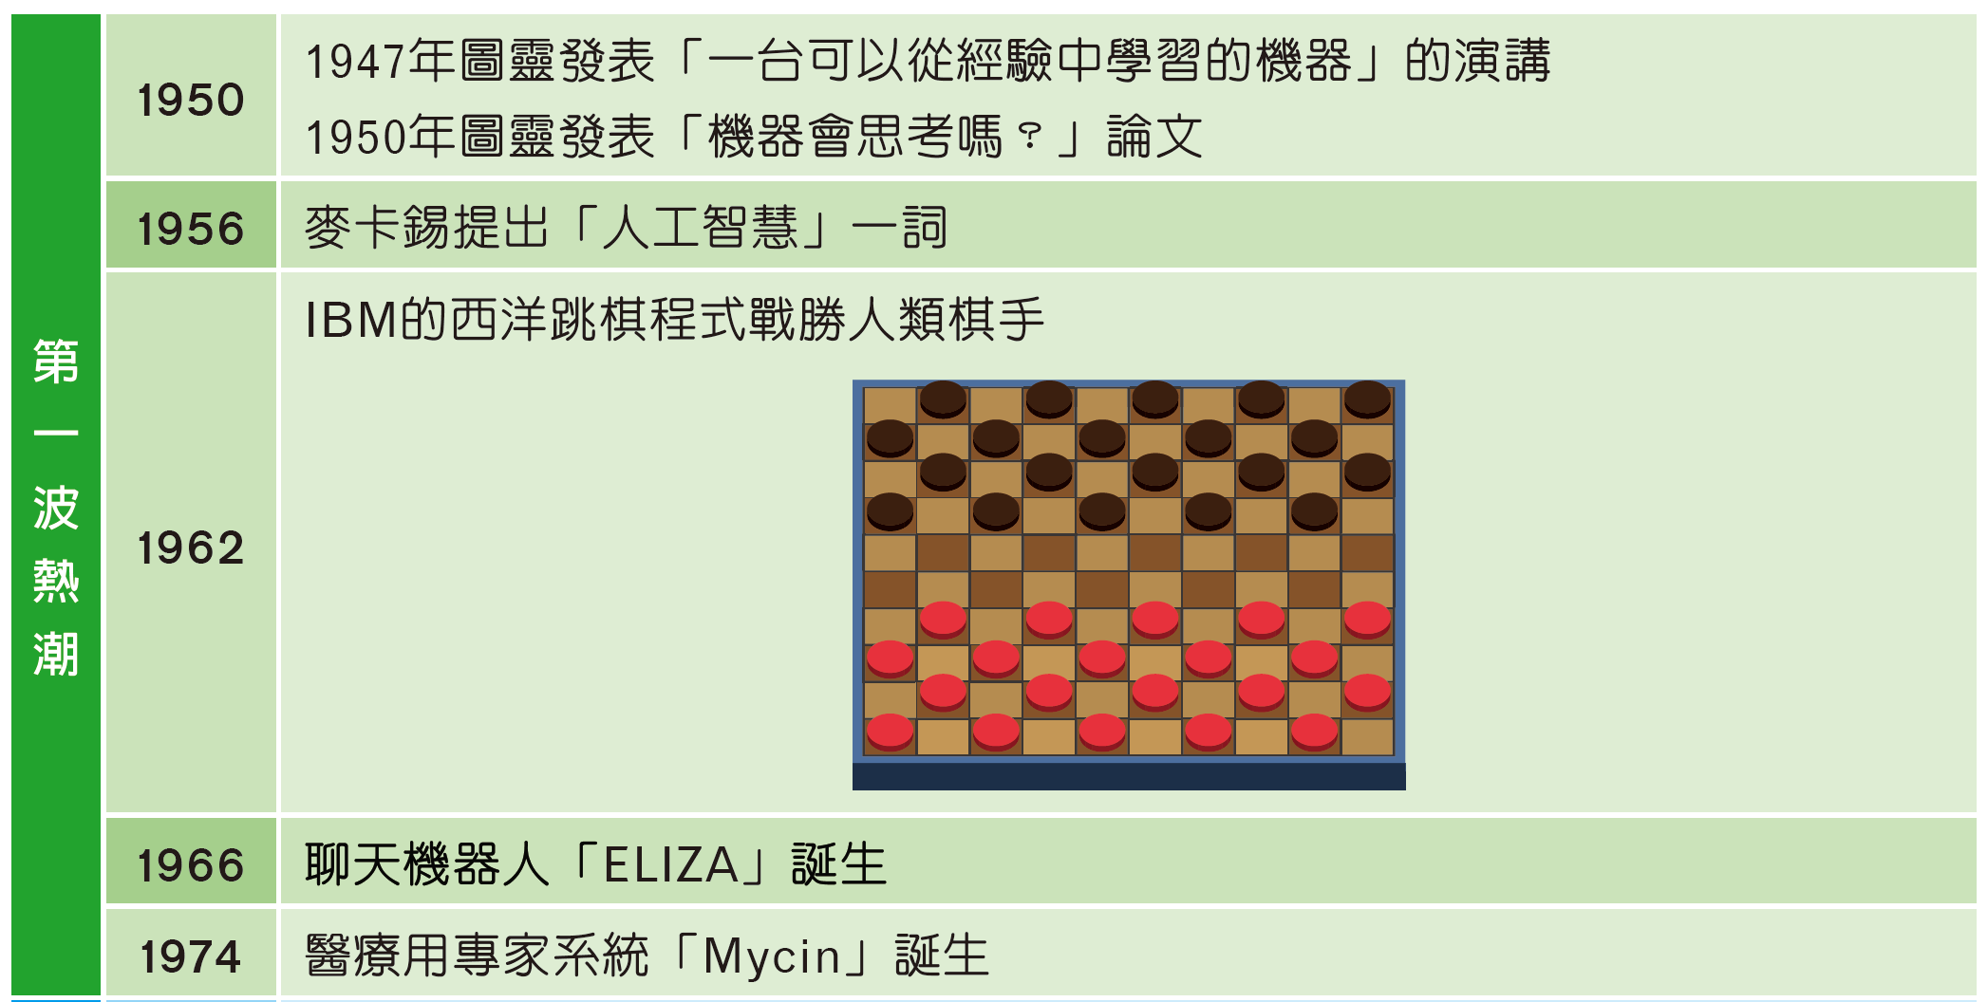
人工智慧發展的三波熱潮－第一波

Slide 12
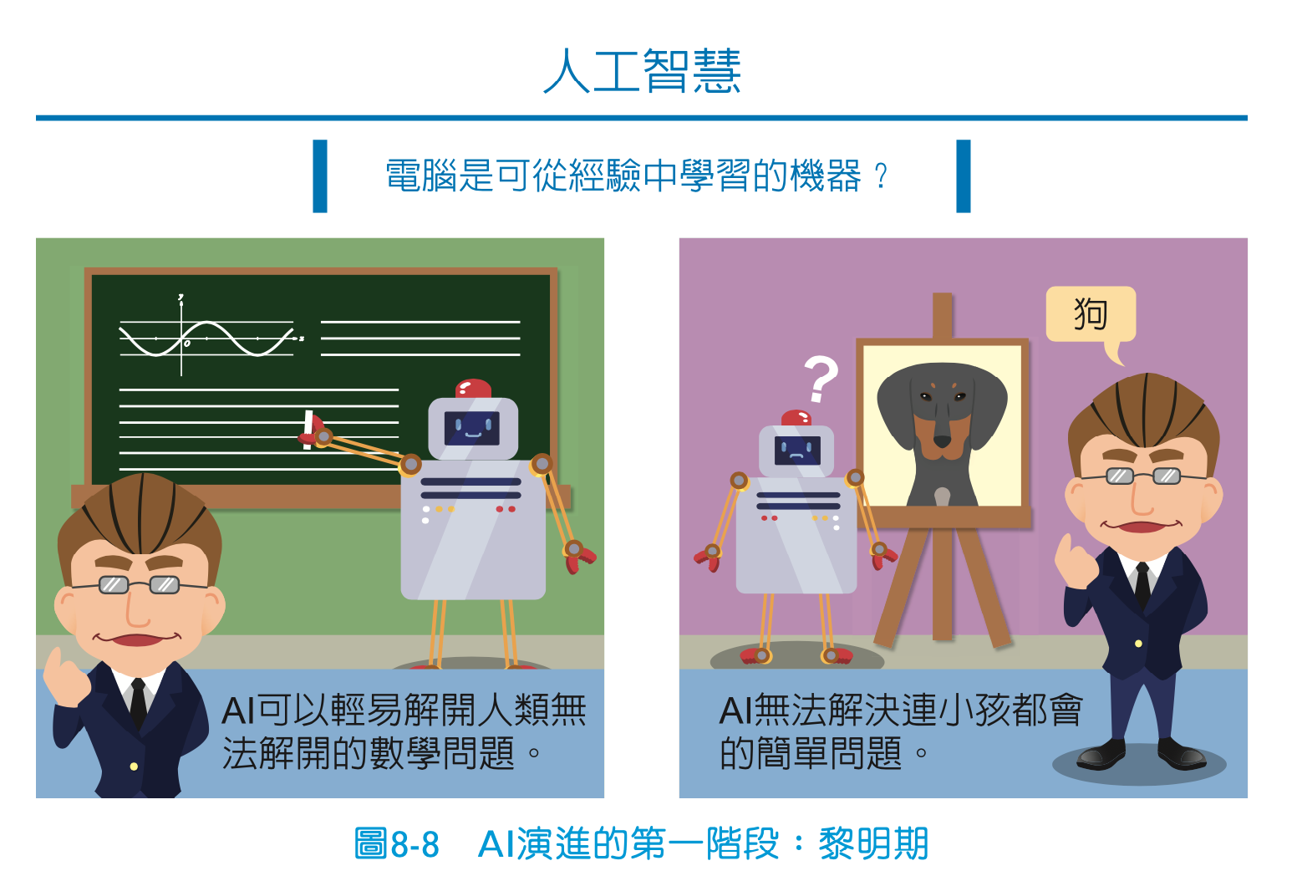
AI演進的第一階段：黎明期

Slide 13
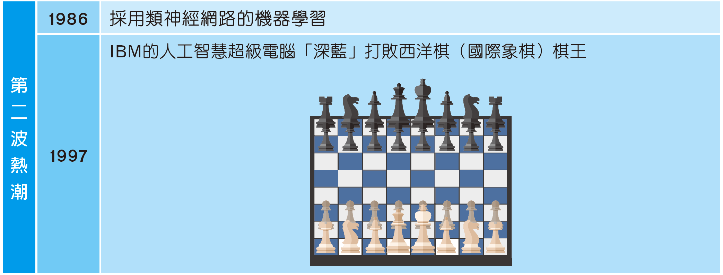
人工智慧發展的三波熱潮－第二波

Slide 14
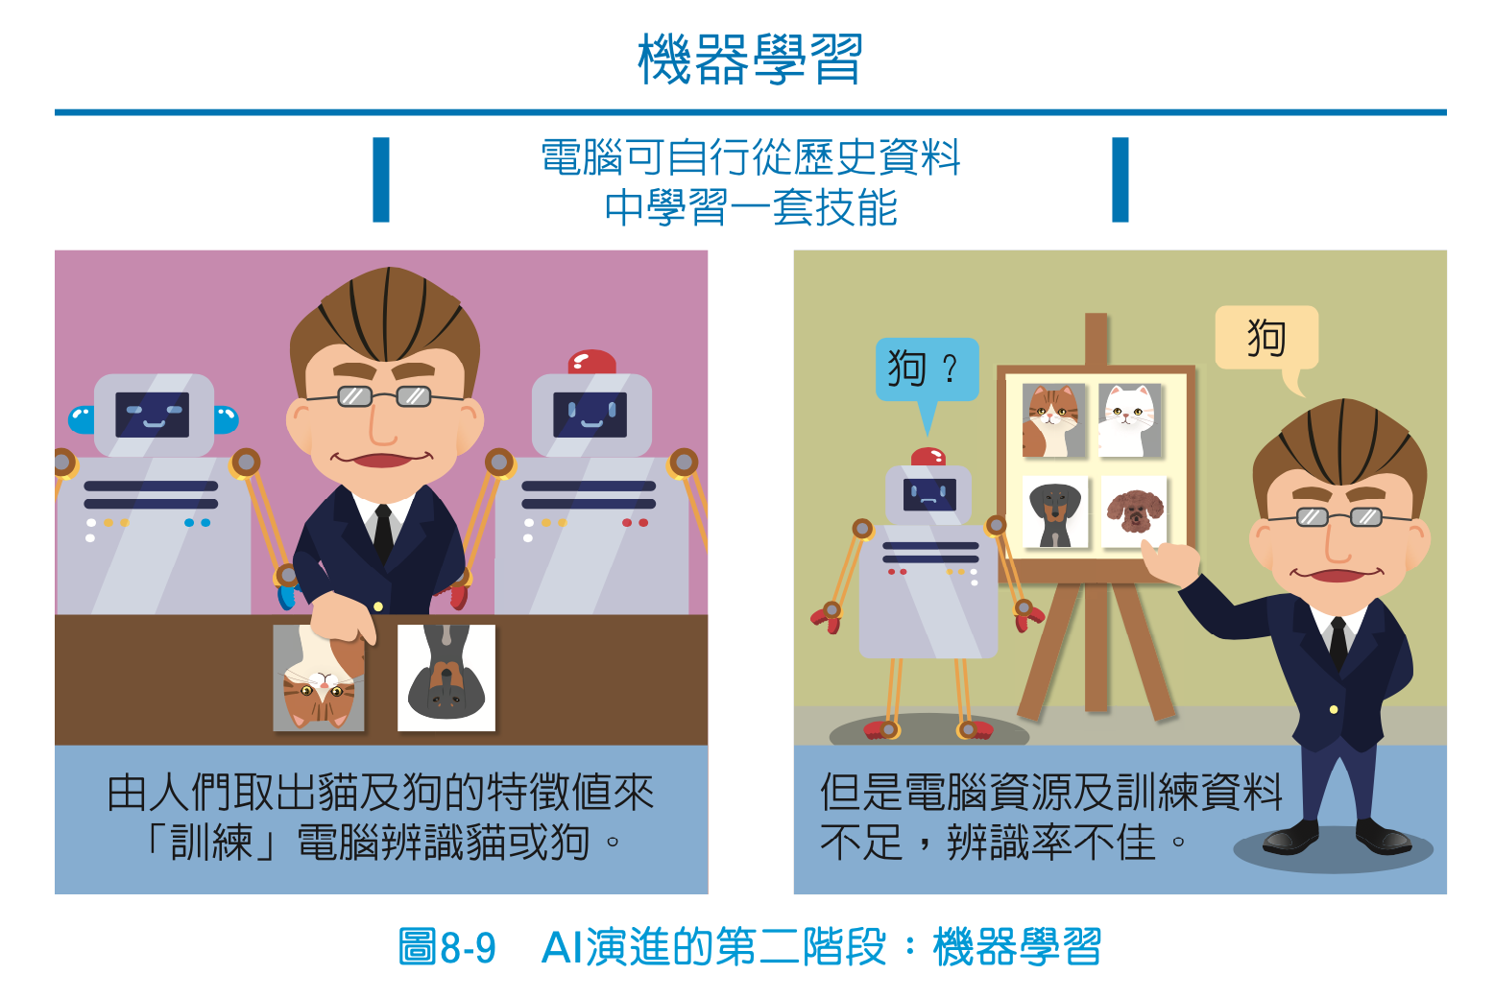
AI演進的第二階段：機器學習

Slide 15
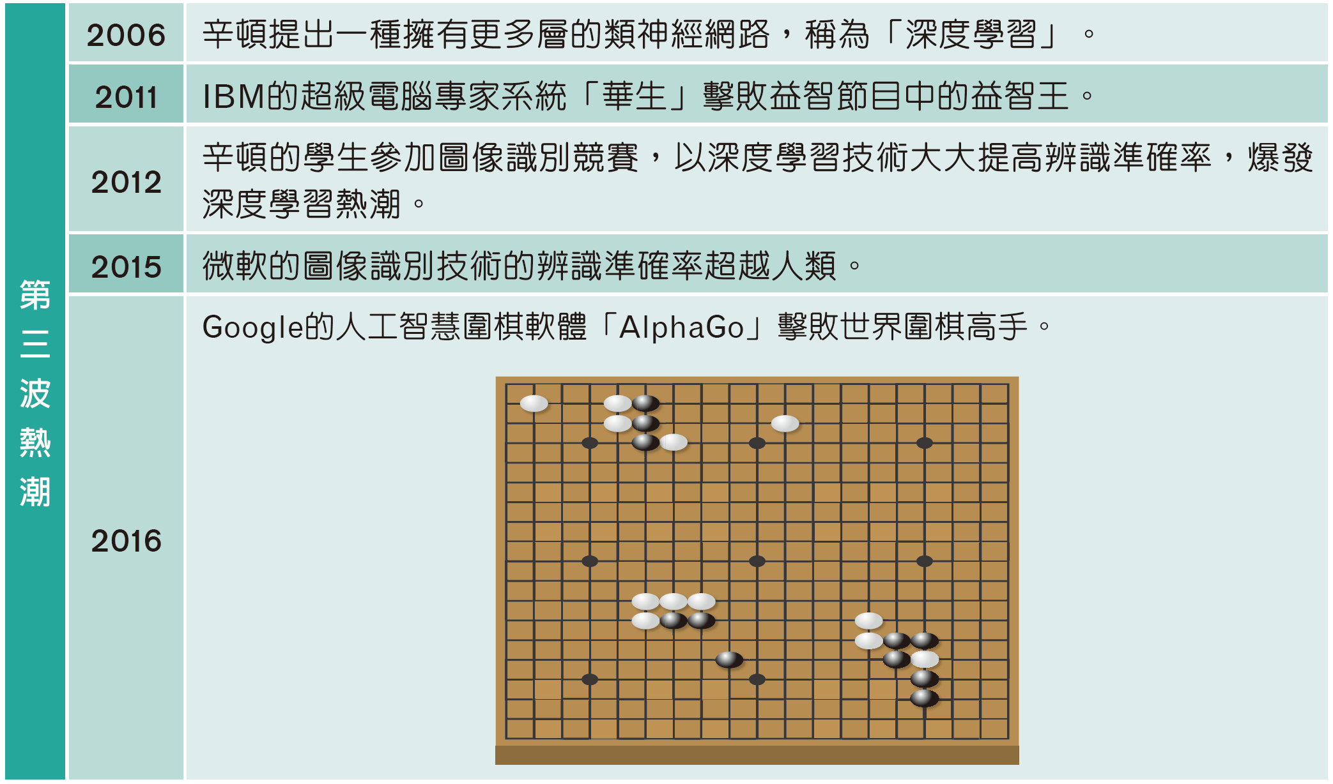
人工智慧發展的三波熱潮－第三波

Slide 16
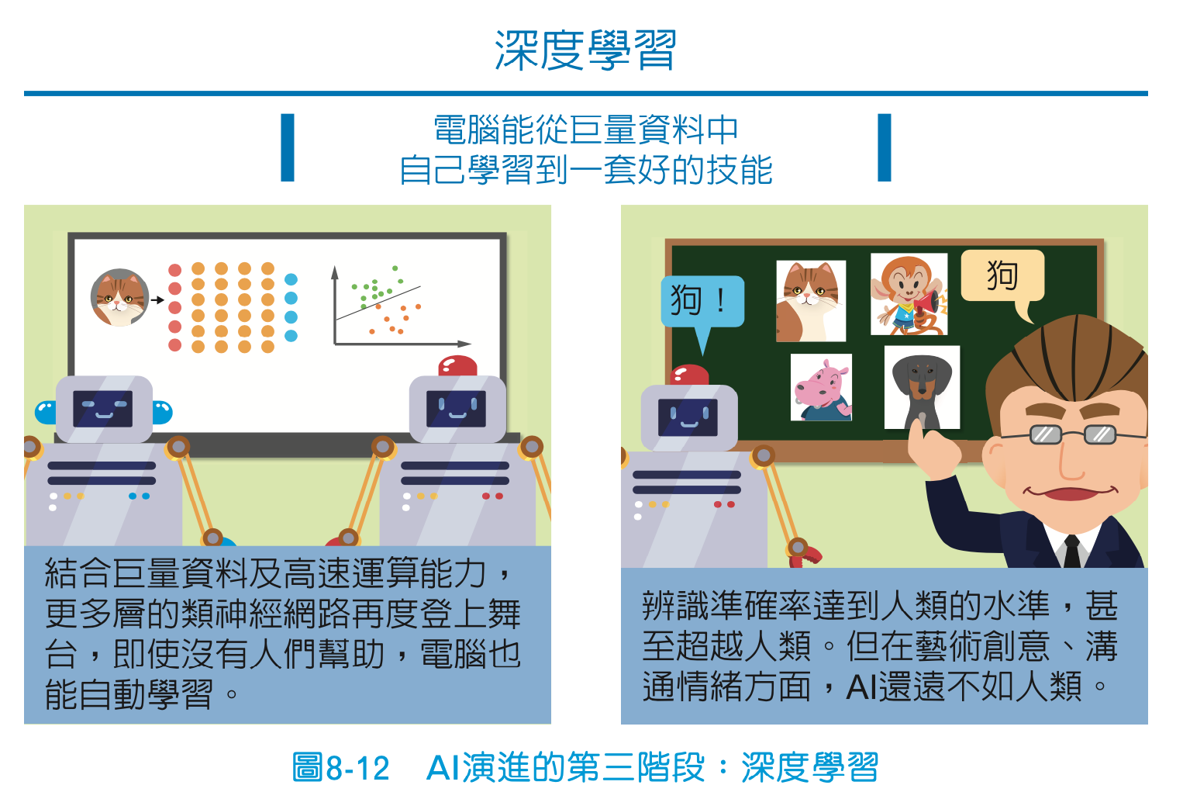
AI演進的第三階段：深度學習

Slide 17
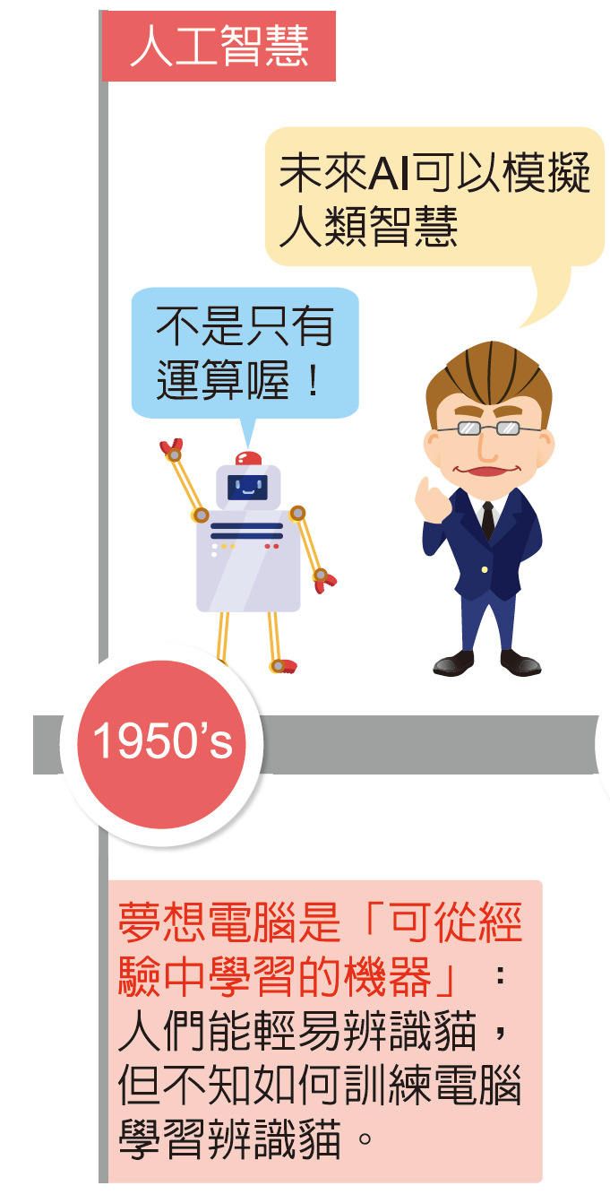
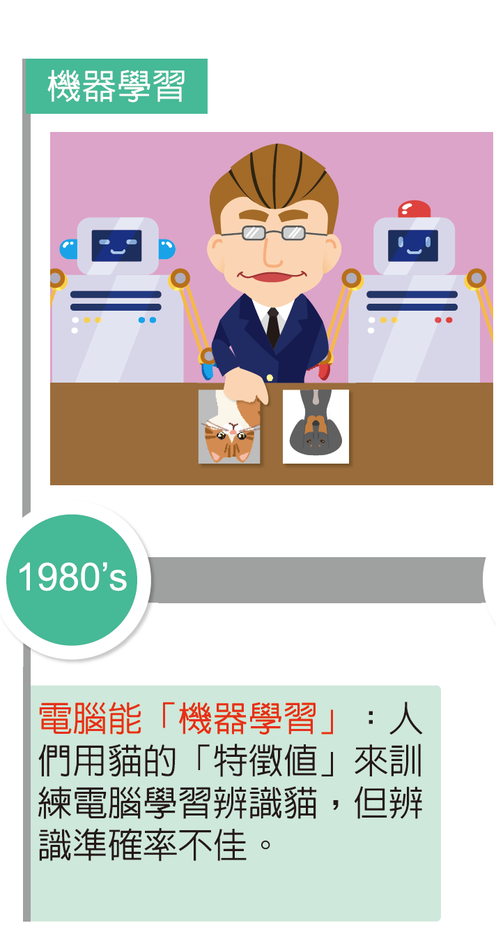
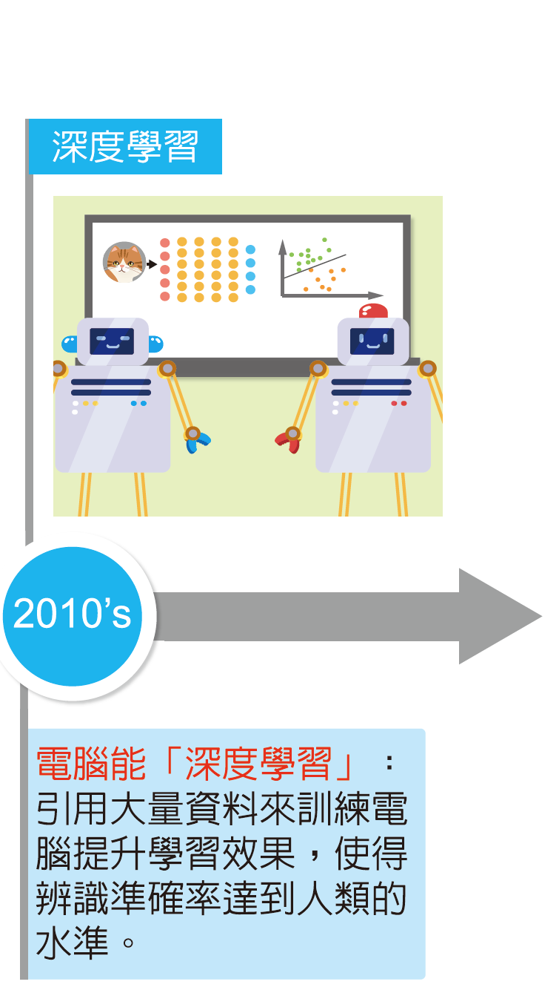
人工智慧發展的三波熱潮

Slide 18
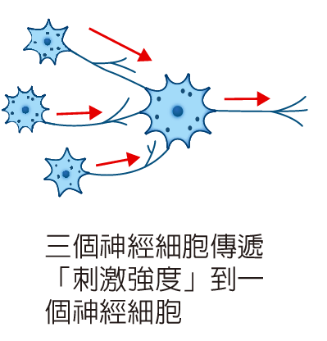
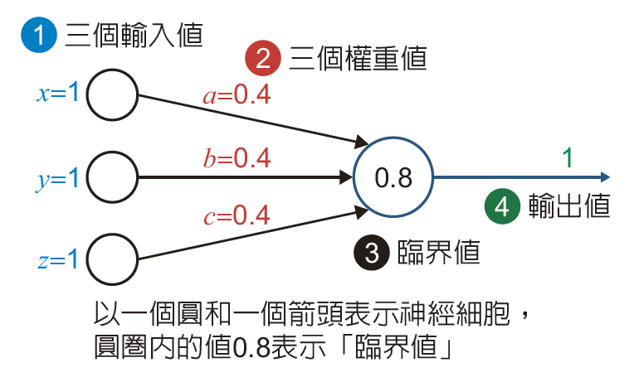

類神經網路(Artificial Neural Network, ANN)
感知器：模擬生物神經細胞模型的演算法
左邊有三個神經細胞傳遞訊息給右邊一個神經細胞

Slide 19
感知器
輸入分別為 x、y、z
權重值分別為 a、b、c
權重以及臨界值是經驗學習得來的數字

Slide 20

感知器模型
我們把感知器模型表示為
1957年法蘭克‧羅森布拉特（Frank Rosenblatt）提出感知器的構想

Slide 21
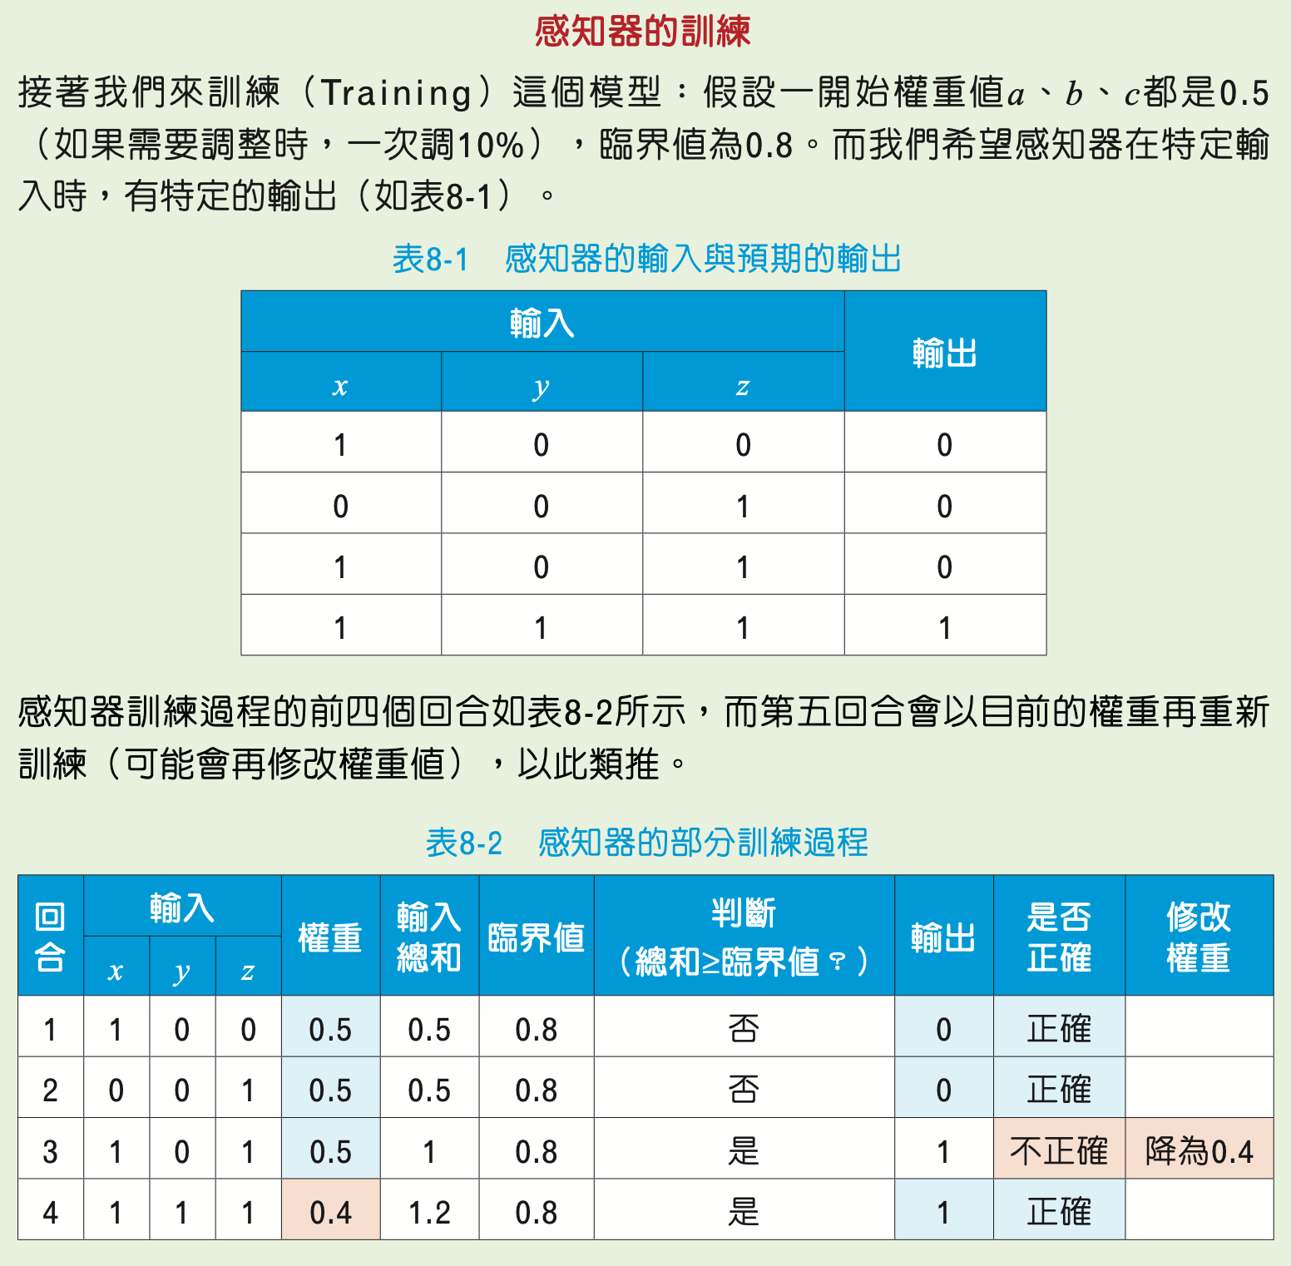
IT加油站

Slide 22
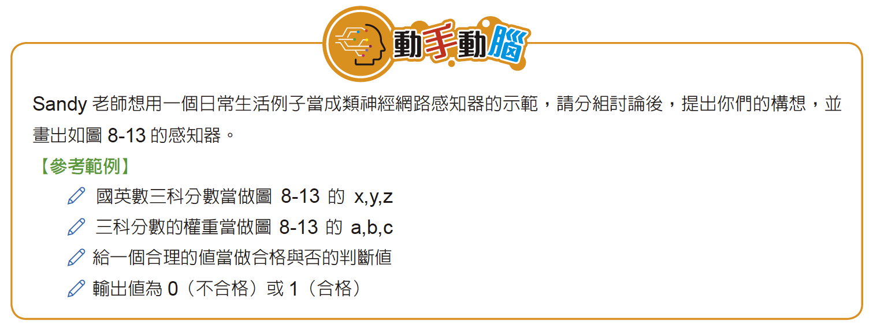

Slide 23
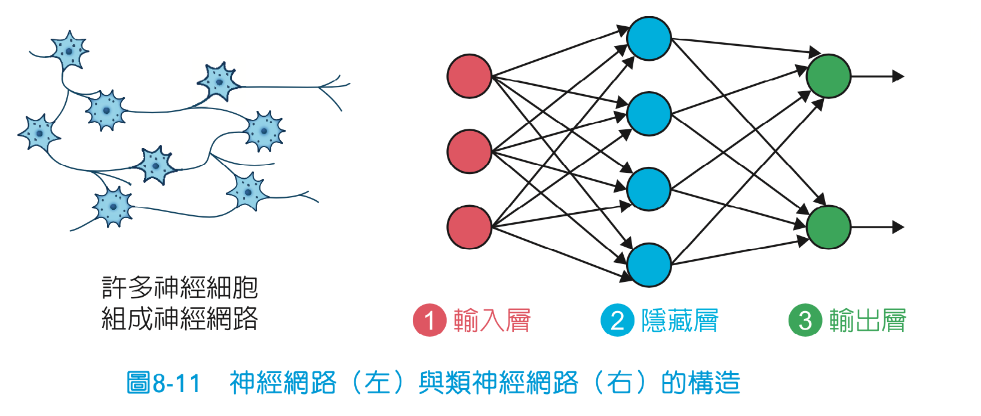
類神經網路

Slide 24
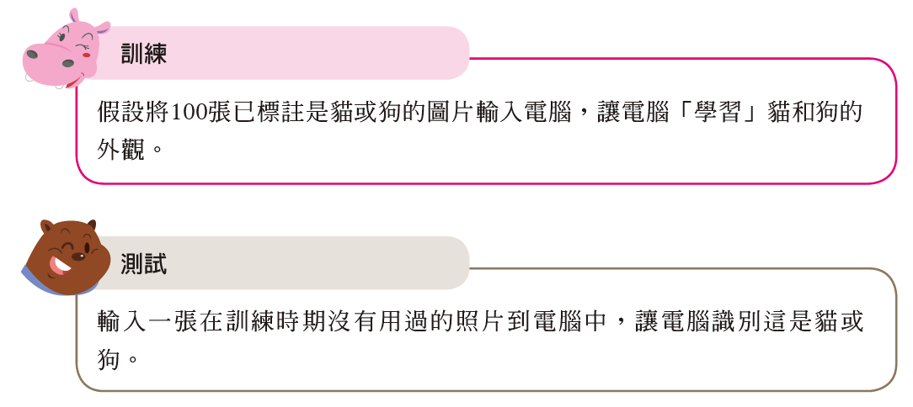
機器學習
分為「訓練」及「測試」
例如：我們將產生「分辨貓、狗的類神經網路」的過程分為訓練和測試兩個程序

Slide 25
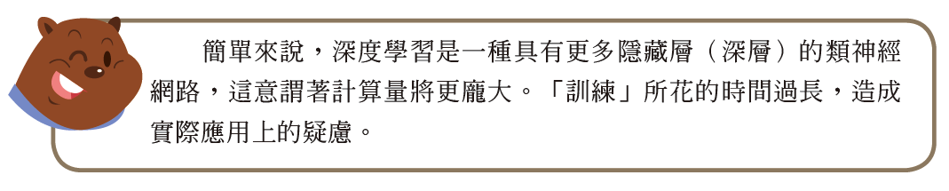
深度學習
2006年，辛頓（Hinton）提出新的類神經網路演算法；稱為「深度學習」
2012年辛頓採用GPU，加快學習的運算，同時，有大量的資料可用來訓練深度學習的模型；電腦的學習效果也就更好了

Slide 26
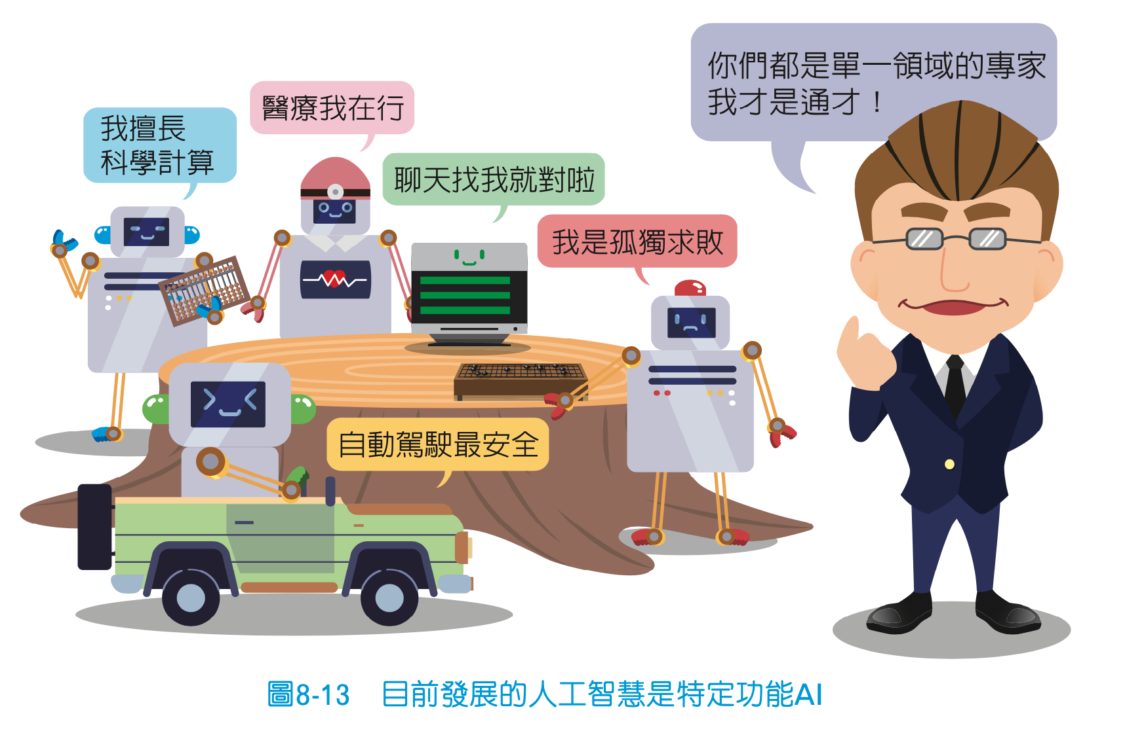
目前發展的人工智慧

Slide 27
人工智慧的發展
具特定功能的人工智慧，又稱為「弱人工智慧」
目前人工智慧的發展都是單一功能的人工智慧
例如：語音助理、人臉識別、語文翻譯、自動駕駛、推薦系統
具備與人類同等智慧的通用人工智慧，又稱為「強人工智慧」
未來將會看到人工智慧朝向通用人工智慧
例如：天氣預測、地震預測、宇宙模擬等

Slide 28
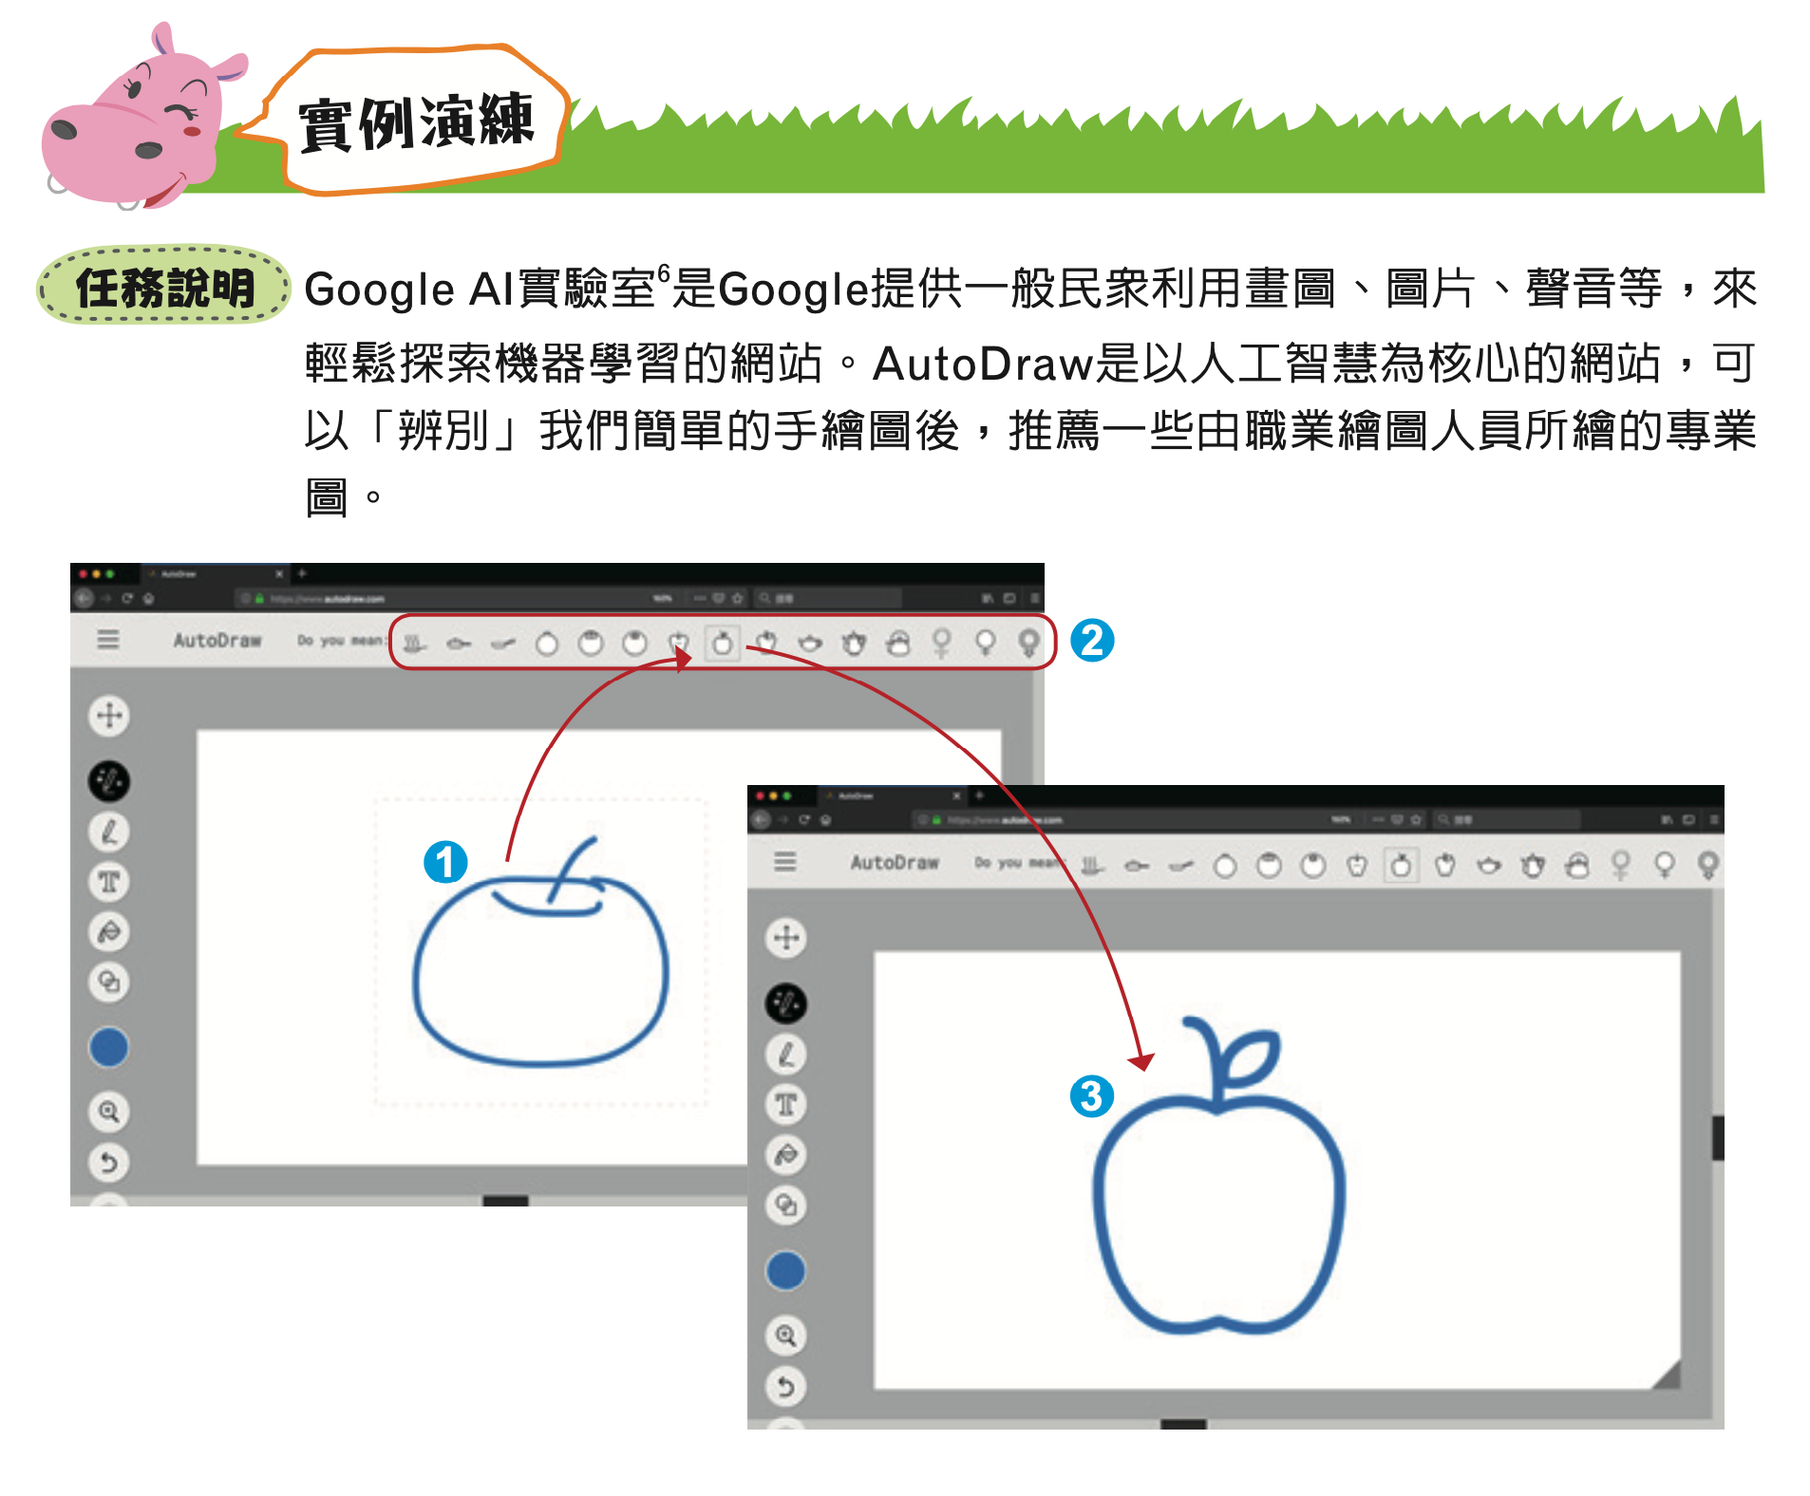
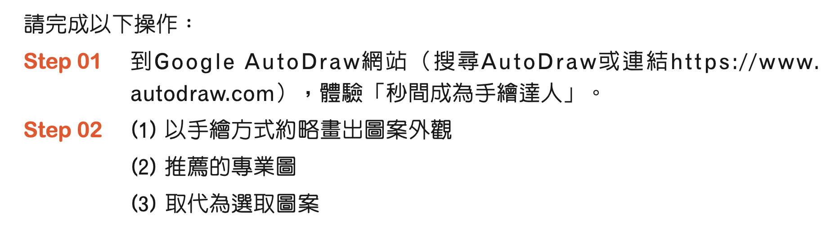
實例演練－深度學習的體驗

Slide 29
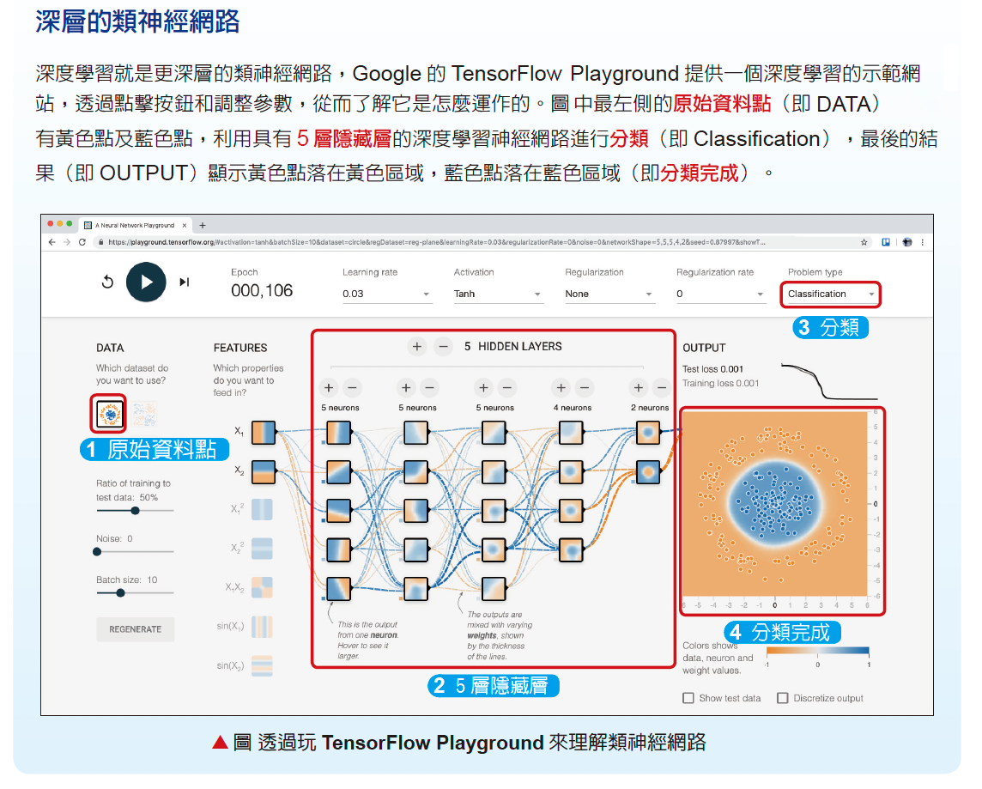


Slide 30

8-2 雲端運算
雲端運算：一群具有高速運算能力及大量儲存空間的電腦，在網路上提供分散式處理服務

Slide 31
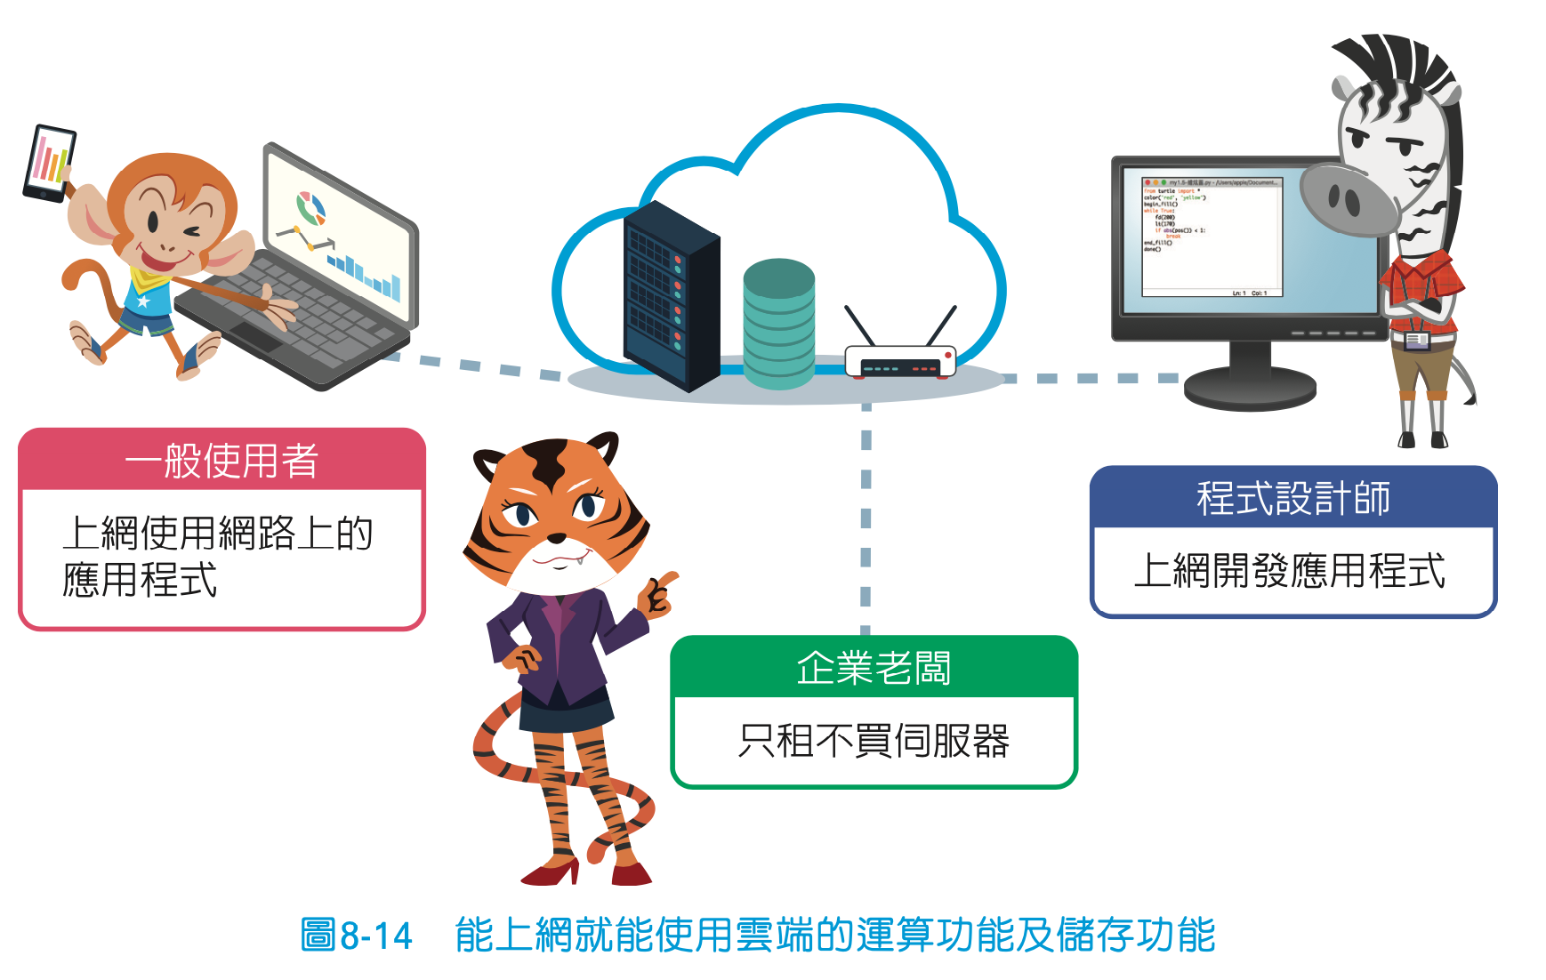

Slide 32
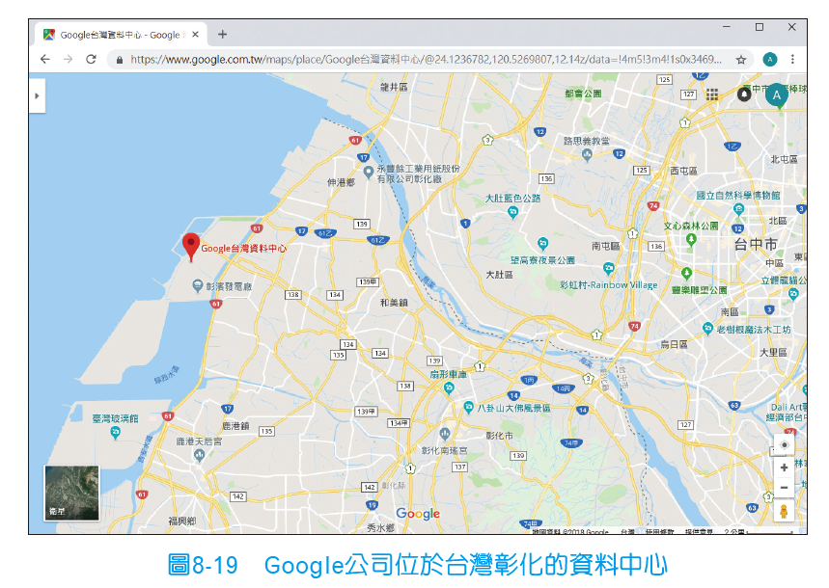
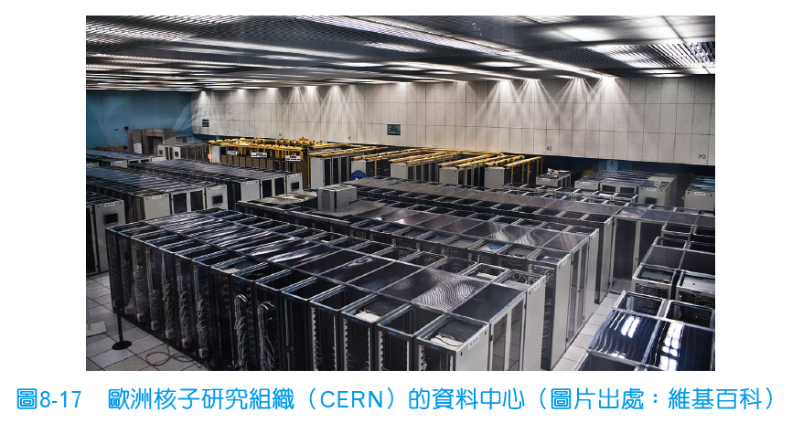
資料中心
雲端運算服務供應廠商（如亞馬遜Amazon、微軟Microsoft、IBM及Google等）不斷在全球各地興建資料中心

Slide 33
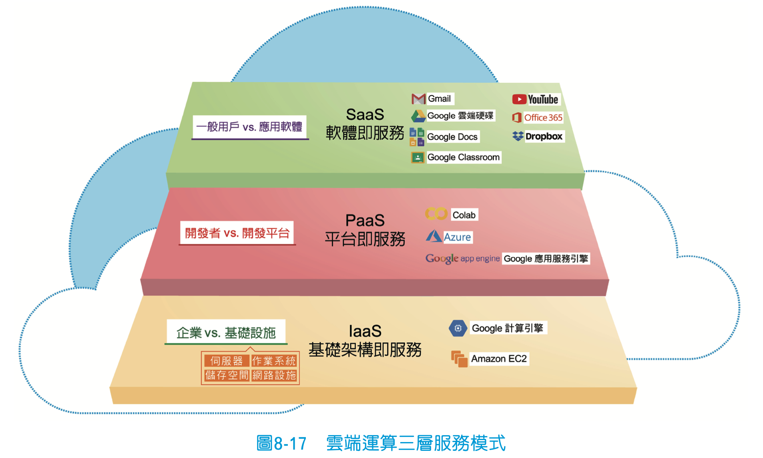
雲端運算平台架構

Slide 34
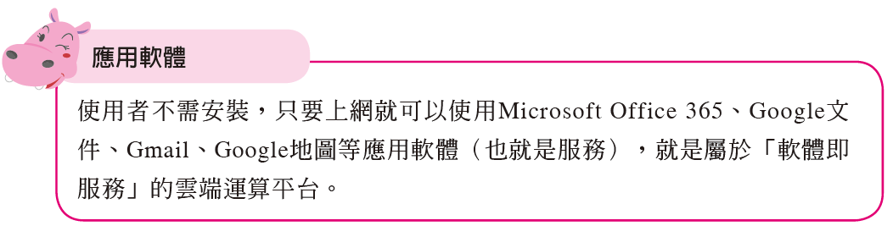
軟體即服務（SaaS, Software as a Service）
免費使用Google文件
向微軟租用MS Office 365處理文件
使用Gmail收發郵件
在YouTube上分享自己的影片
使用Google Drive或DropBox等雲端儲存服務

Slide 35
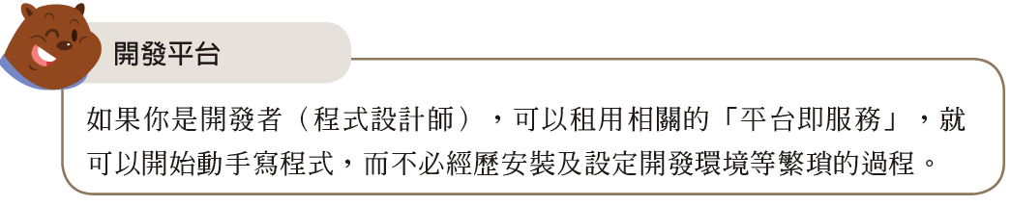
平台即服務（PaaS, Platform as a Service）
開發者選擇Google App Engine（應用服務引擎）來開發應用程式
應用程式是放在Google的伺服器上，使用者再透過伺服器來使用應用程式
Colab

Slide 36
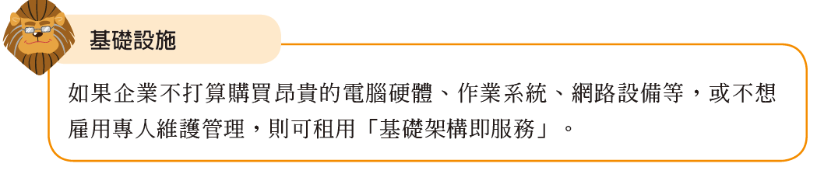
基礎架構即服務(IaaS, Infrastructure as a Service)
提供租用伺服器、作業系統、儲存空間、網路設施（如防火牆）
Google的Compute Engine（計算引擎）、Amazon的EC2

Slide 37
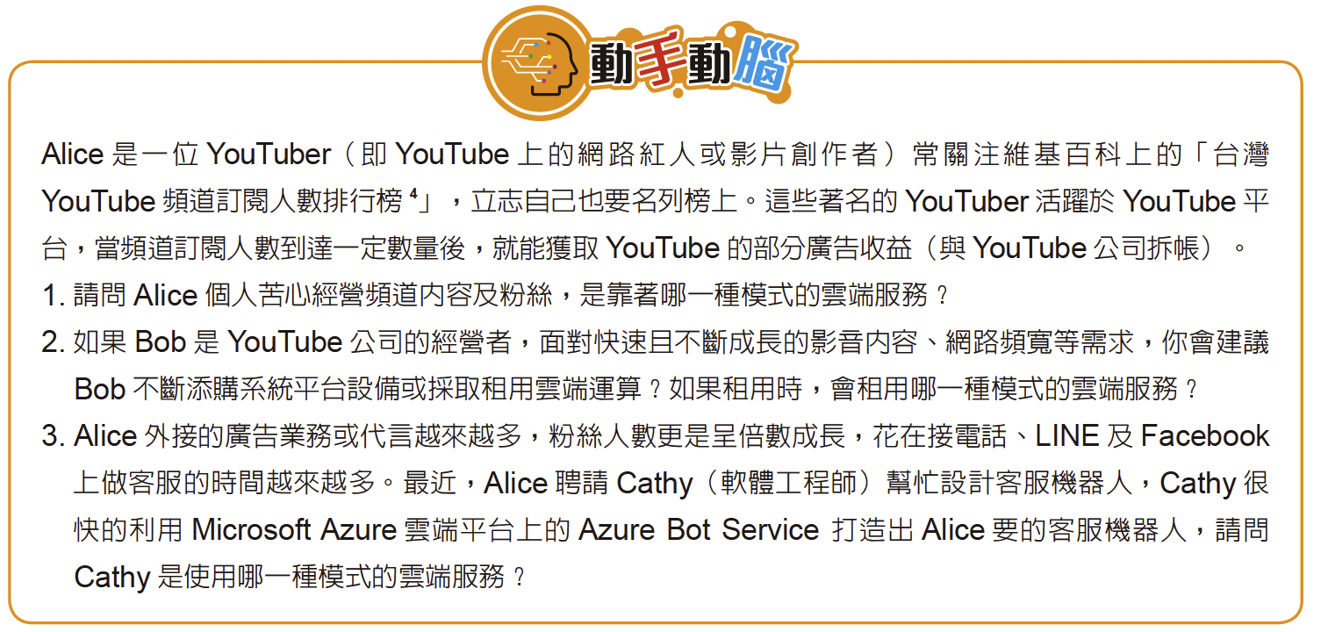
1. SaaS
2. 租用，IaaS
3. PaaS
解

Slide 38
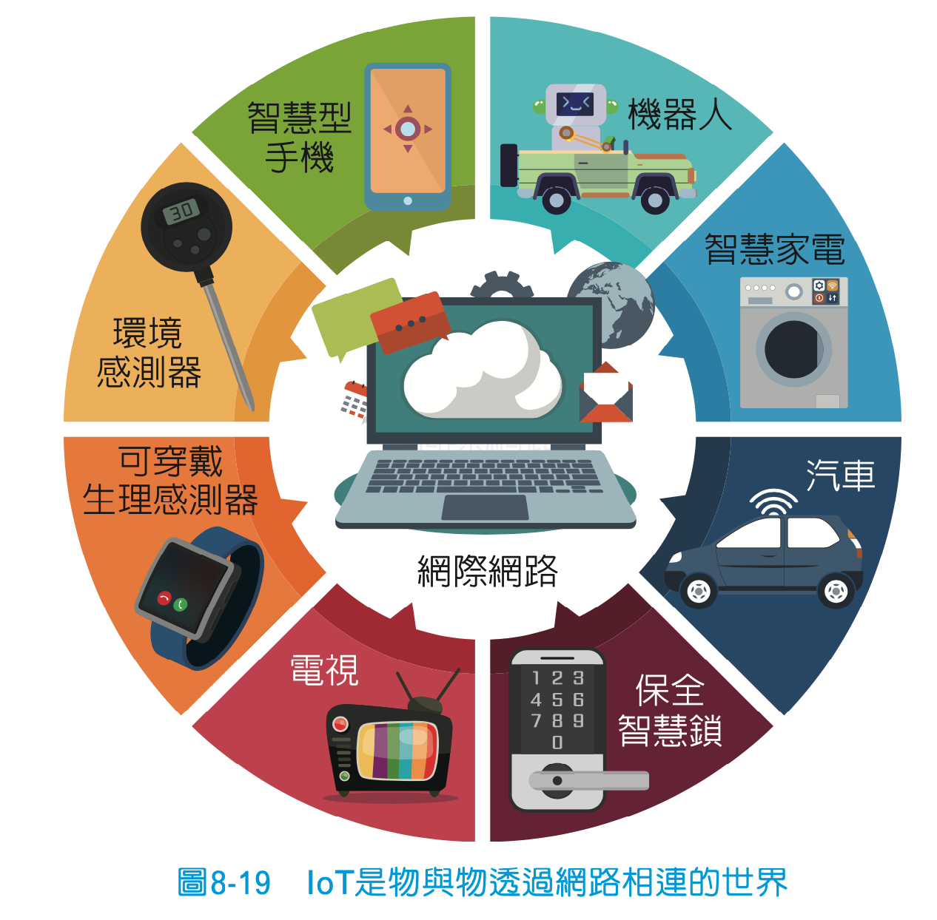
8-3 物聯網
物聯網（Internet of Things, IoT）： 物（Thing）與物透過網路相連
如家電、汽車、環境感測器、生理感測器等之間互聯互通的網路

Slide 39
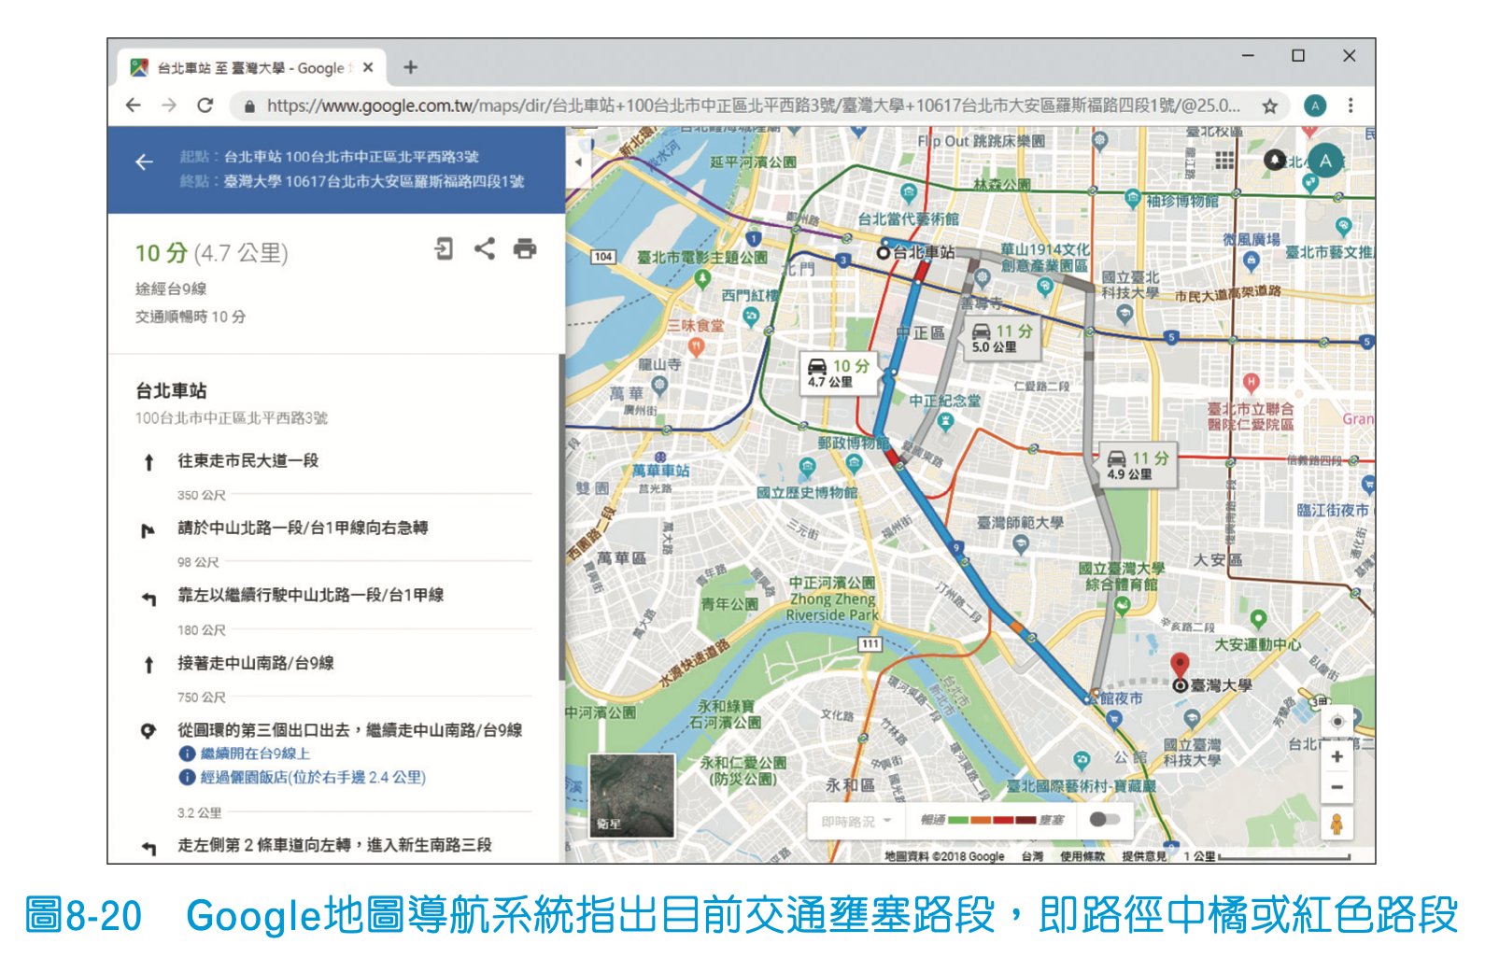
物聯網：地圖的「即時路況預測」
我們使用手機的導航服務時，App會回傳目前的位置資訊到Google的伺服器
計算出每支手機移動的速度，就能分析出即時的交通狀況

Slide 40
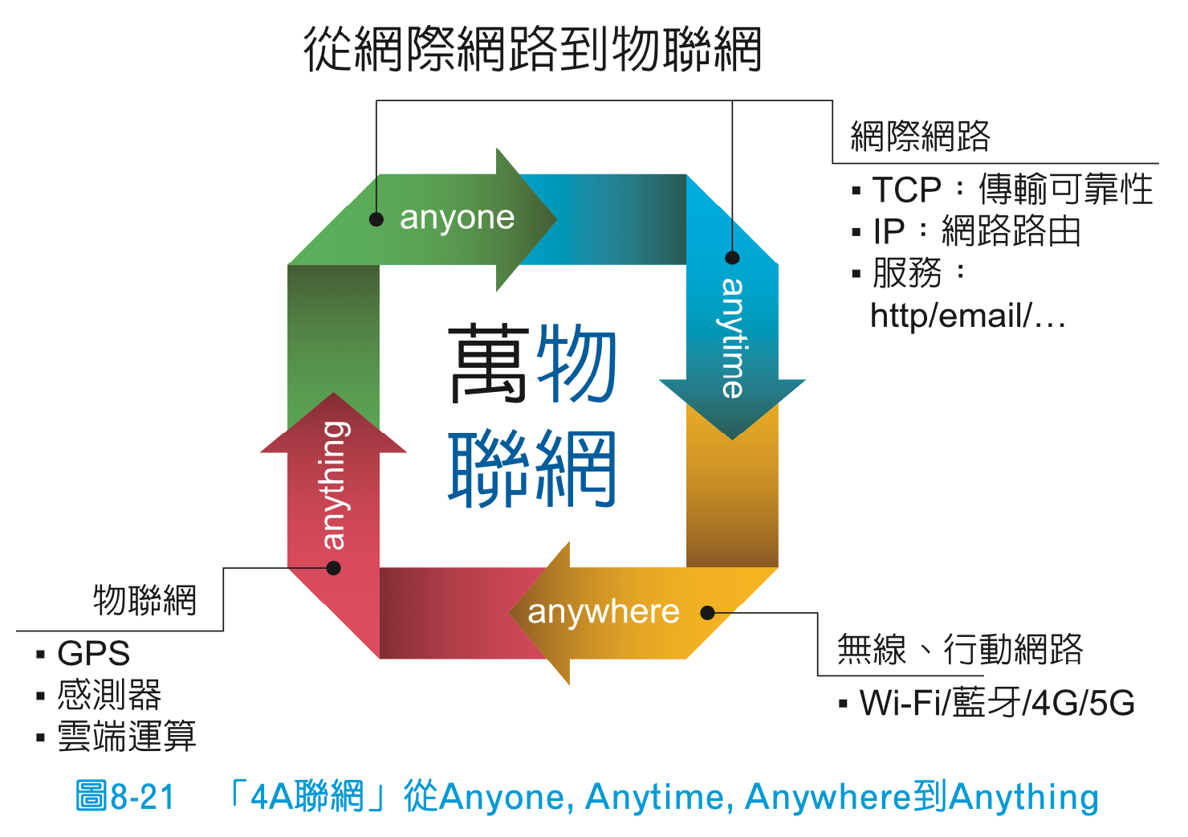
物聯網的架構－1

Slide 41
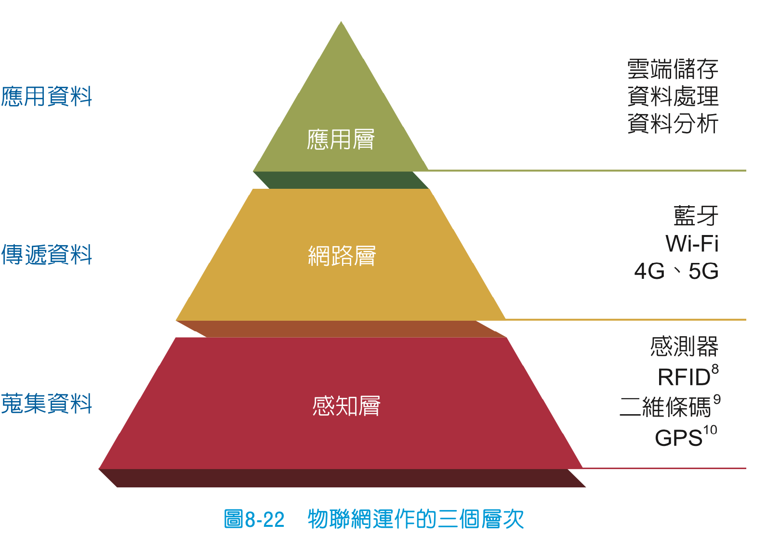
物聯網的架構－2

Slide 42
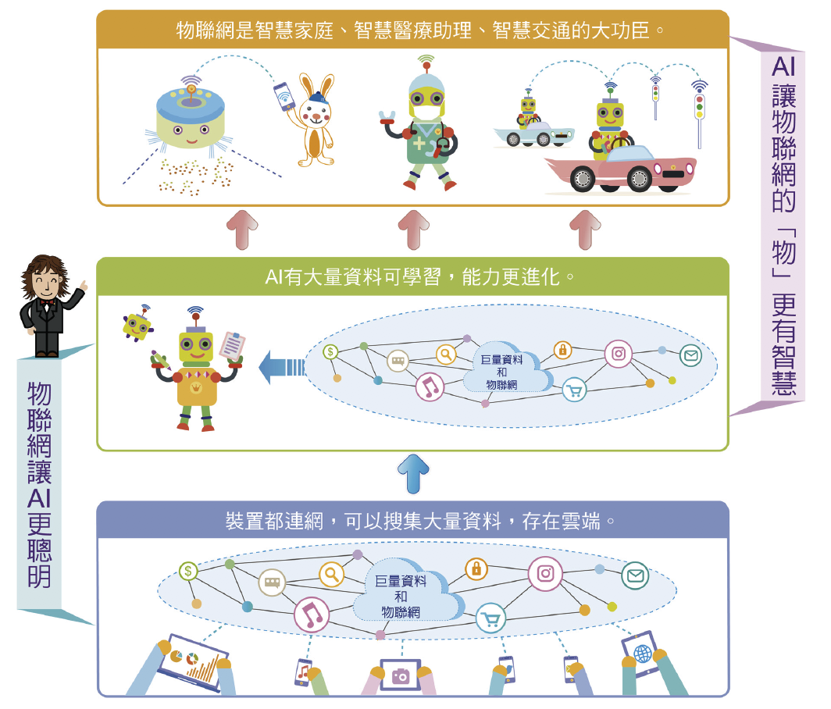
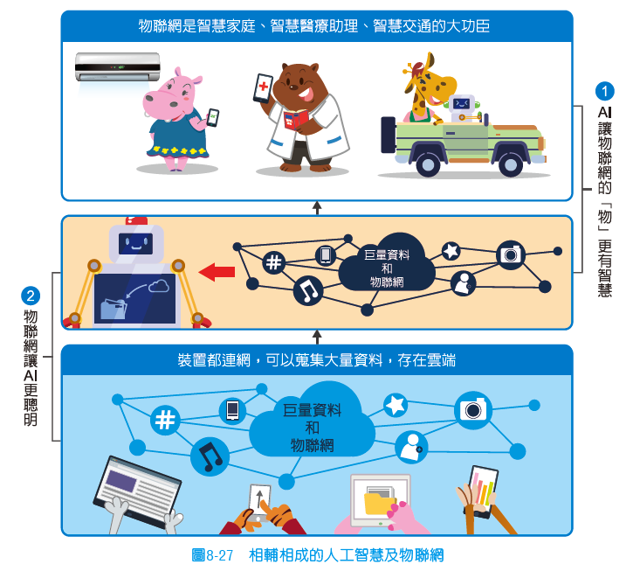
具有智慧的物聯網 AIoT
跟人工智慧結合，則可成為具有智慧的物聯網

Slide 43
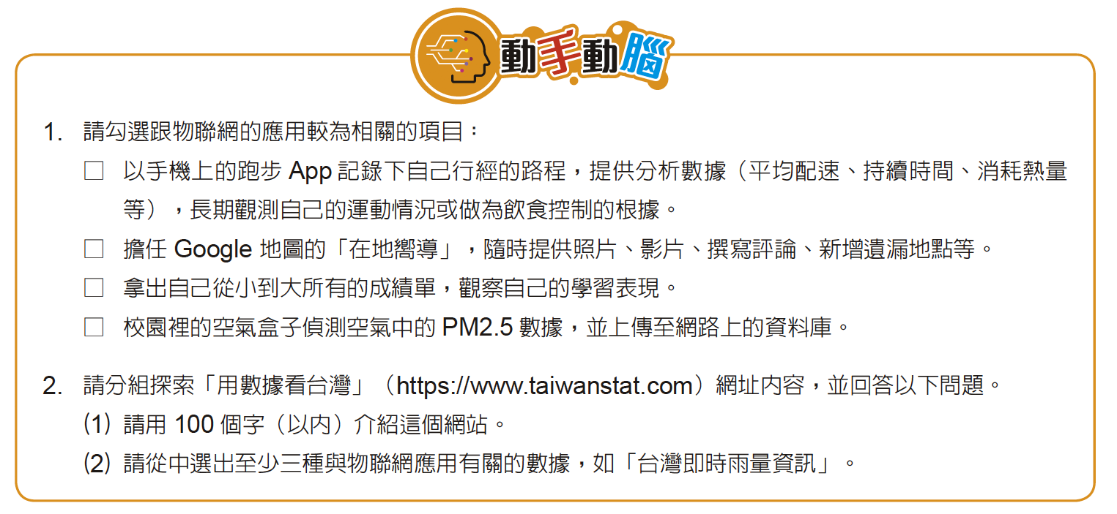
✓
✓
✓
解

Slide 44
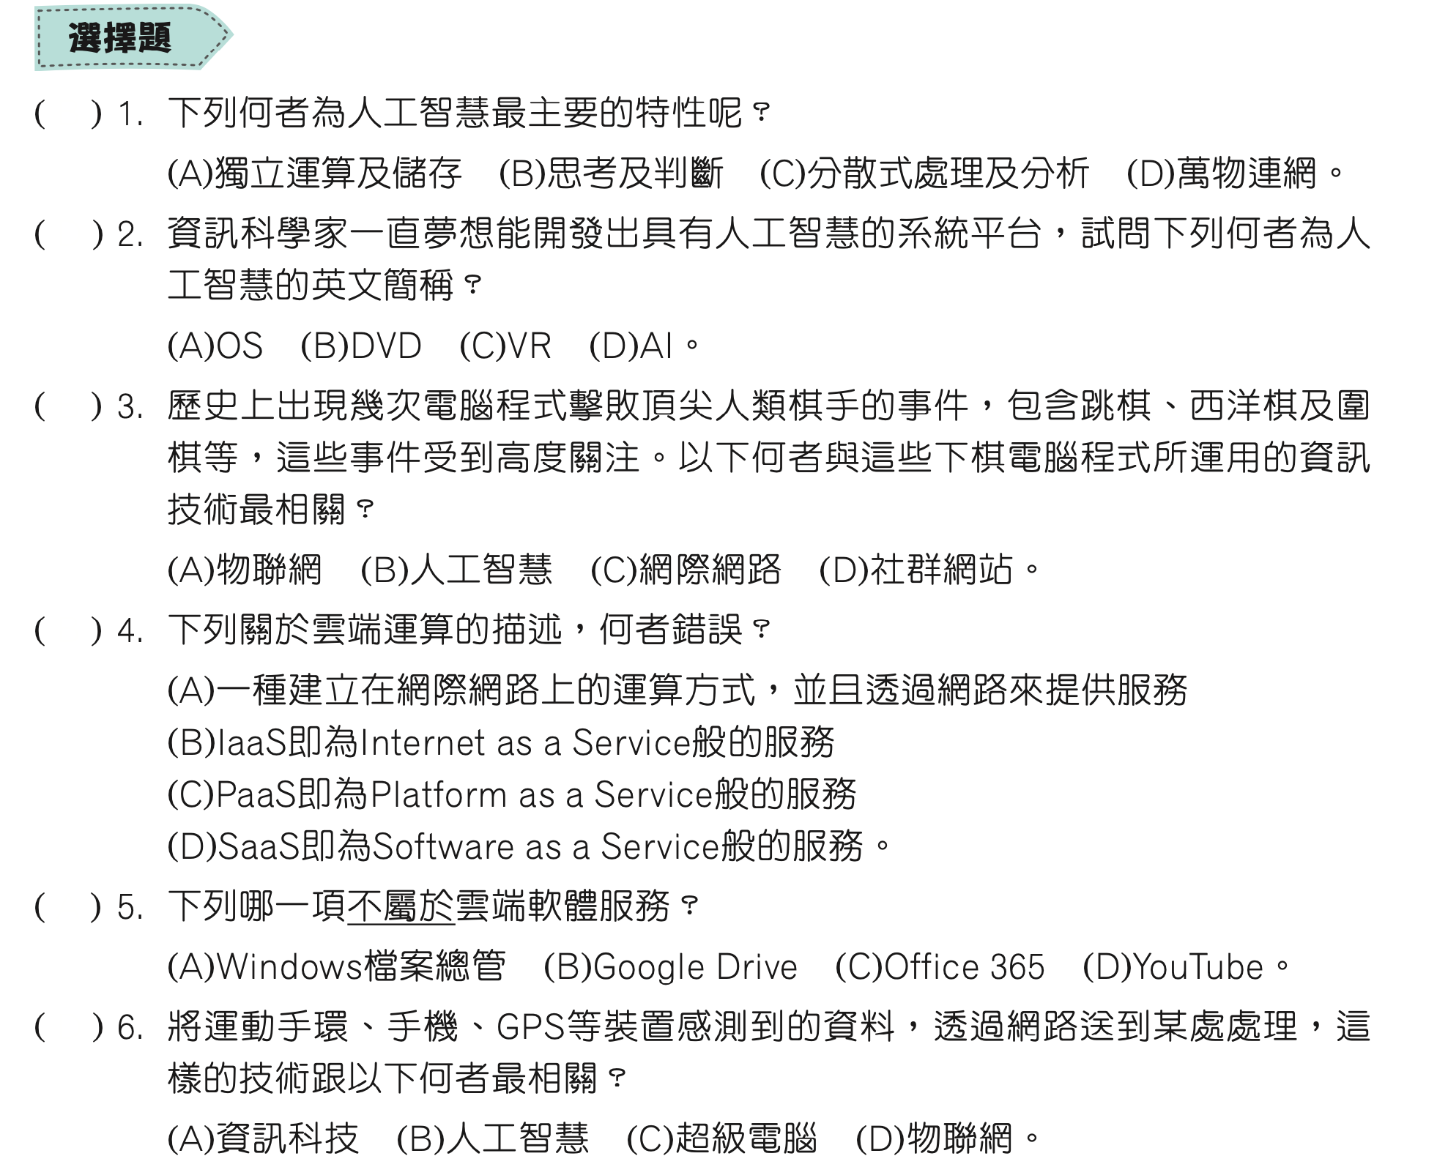
實力挑戰

Slide 45
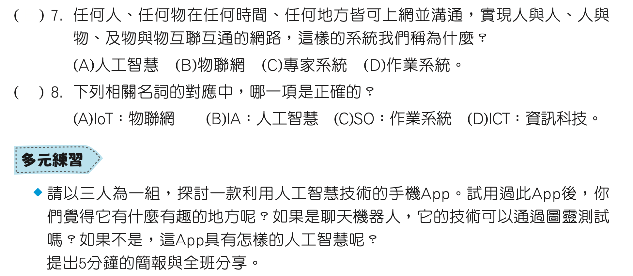
實力挑戰

